Slide 1
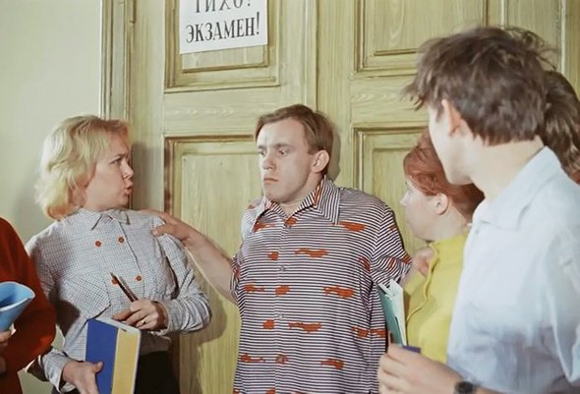
Стресс на экзаменах
Советы студентам

Slide 2
Цели и задачи урока
Цель:
* Cнятие ощущения сверхзначимости экзамена
Задачи:
Обучение навыкам
* саморегуляции и способам
снятия стресса;
*управления психическими
процессами (внимание,
мышление, память).

Slide 3
Актуальность темы
Экзамены – это не шуточное испытание. Переживают все: родители – за детей, педагоги – за обучающихся, подростки– за отметку. Подростки уходят в свой внутренний мир, не пытаются исправить положение. Надо вовремя помочь студентам справиться со стрессом.
Я предлагаю урок-беседу по профилактике экзаменационного стресса, и надеюсь, что мои советы помогут вам сохранить здоровье.

Slide 4
Содержание:
Что такое экзаменационный стресс? Как его избежать?
Как готовиться к экзаменам:
- условия поддержания работоспособности;
- об эффективном запоминании;
- режим дня.
Поведение во время экзаменов:
- как надо выглядеть, чтобы всем понравиться;
- как себя успокоить, или об аутотренинге;
- как вспомнить даже то, что никогда не знал;
- как расположить к себе экзаменатора во время ответа.
Способы снятия нервно-психического напряжения после экзамена.

Slide 5
Экзаменационный стресс
Это нормальная реакция вашего организма на ненормальные обстоятельства.
Признаки: ощущение абсолютной пустоты в голове, панический страх, бессонница, дрожь в коленках, отсутствие аппетита, нервные спазмы, стойкая ненависть к колледжу и всему, что с ним связано.
Мудрый совет: Если делать то, что вы ненавидите, можно серьезно заболеть. Вам нужно любить то, что вы делаете. Любите экзамены!

Slide 6
Как повысить производительность умственного труда.
Не переусердствуйте в занятиях.
Зазубривание интегралов и стихотворений нужно чередовать с полезной хозяйственной деятельностью: стиркой парадного галстука, выгуливанием собачки или хотя бы хомячка. В конце концов, разгребите в своём письменном столе, вдруг найдёте что-нибудь полезное.
1 правило: чередуйте умственный труд с небольшой физической нагрузкой.

Slide 7
Как запомнить большое количество материала
Повторяй материал по вопросам, проверь, правильно ли ты запомнил даты, основные факты и т.п.
Помни: распределенное заучивание лучше концентрированного. Лучше учить с перерывами, чем подряд, лучше понемногу, чем сразу.
Не забывай про «бомбы» - это хороший способ подготовки к экзамену (но не сдачи его).
2 правило: составляй краткий план ответа отдельно на каждый вопрос на маленьком листочке. В последний день просмотри все листочки с записями.

Slide 8
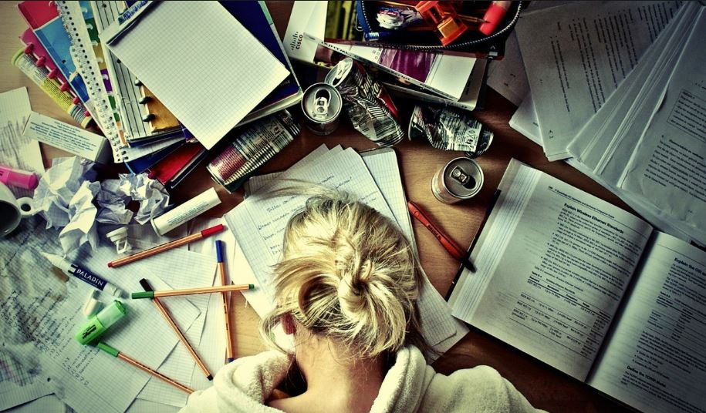
Как правильно распределять время
Раздели день на три части:
- готовься к экзаменам 8 часов в день;
- занимайся спортом, гуляй на свежем воздухе.Пусть тебя не мучает совесть -это нужно твоей голове.
- и не забудь про сон - спи не менее 8 часов, во сне человек не запоминает, но и не забывает.
И еще: на время экзаменов телевизор - твой враг! Сведи до минимума общение с ним.
3 правило: планируй свое время - в последний день все не выучишь!

Slide 9
Перед экзаменом
Если тебе срочно нужно привести свою голову в порядок попробуй сделать следующее:
1. Помассируй хорошенько кончик своего носа - это активизирует клетки головного мозга.
2. Хорошенько разотри мочки ушей, пока они не станут горячими.
3. Сладко - сладко зевни. Не халтурь. Это упражнение улучшает кровоснабжение головного мозга и повышает в его клетках содержание кислорода.
4. Ляг на пол, подними ноги вверх, закинь их за голову. Оставайся в таком положении несколько минут.
Все. Вставай и ни пуха тебе, ни пера.

Slide 10
Как себя успокоить, или об аутотренинге.
И вот ты вытащил билет или получил свой тест: сядь удобно, выпрями спину, подумай о том, что у тебя все получится. Сосредоточься на словах: « Я спокоен. Я совершенно спокоен.»
Выполни дыхательные упражнения для снятия напряжения:
- расслабься,
- глубокий вдох через нос (4 - 6 секунд),
задержка дыхания (2 - 3 секунды)
Соберись с мыслями и работай.

Slide 11
Тесты - это не страшно
Правильно оформляй бланк - это важно.
Прочти и пойми задание, прежде чем начать его выполнять.
Начинай выполнять задания с тех вопросов, в ответах на которые ты уверен. Тогда ты успокоишься и войдешь в рабочий ритм.
Когда ты приступаешь к новому заданию, забудь все, что было в предыдущем, - как правило, задания в тестах не связаны друг с другом.
Действуй методом исключения. Последовательно исключай те ответы, которые явно не подходят.
Если ты сомневаешься в правильности ответа и тебе сложно сделать выбор, то доверься своей интуиции!
Стремись выполнить все задания, но помни, что на практике это нереально. Ведь тестовые задания рассчитаны на максимальный уровень трудности, а для хорошей оценки достаточно одолеть 70% заданий.

Slide 12
Если вас постигла неудача.
Что бы ни случилось, помните, безвыходных ситуаций не бывает. В любом случае, это не вопрос жизни и смерти.
Не забывай: «Любая неудача временна, из любого тупика есть выход!»

Slide 13
Как справиться со злостью
Уединитесь, поколотите подушку или энергично выжимайте сухое полотенце. Дополните это соответствующими зрительными образами.
Производите любые спонтанные звуки, как -то:
- пожарная сирена («И-и-и»);
- крик одинокого слона (У-у-у»);
- громко пропойте любимую песню.

Slide 14
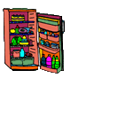


Как снять напряжение после экзамена.
Сейчас вы заслужили отдых. Если вы - человек активный лучше всего отправляйтесь на дискотеку, в спортзал. Физическая нагрузка уничтожит разрушительные токсины.
Если вы по природе созерцатель, полежите на диване, побудьте в тишине, послушайте любимую музыку или погуляйте в парке.

Slide 15
Ни пуха, ни пера желает вам автор - психолог ГАПОУ КК КГТК:
Головушкина Ирина Викторовна

